Slide 1
Product Owner Agent
Assistant IA pour l’analyse des retours utilisateurs, la priorisation et la rédaction de user stories Présentation du test technique

Slide 2
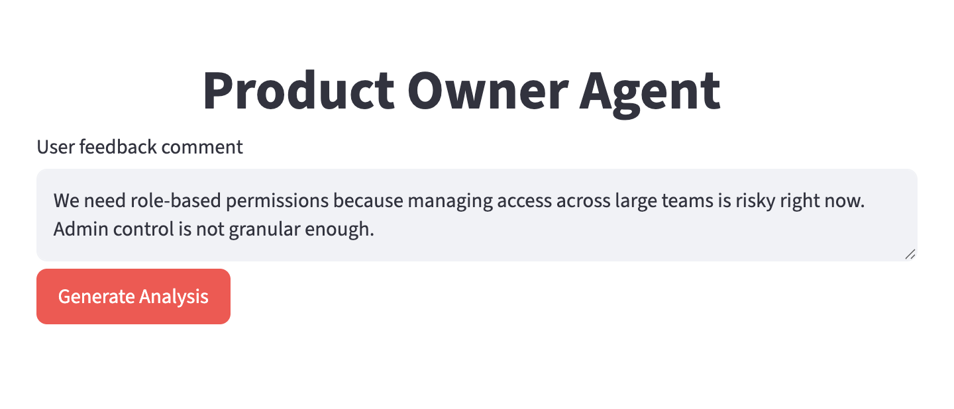
Product Owner Agent
Transforme des retours clients bruts en décisions prêtes à être intégrées par le product owner.
Notes:
Open with the PO problem: too much feedback, constant prioritization pressure, and a need for faster backlog preparation.

Slide 3
Besoin produit et périmètre
L’agent prend en charge trois tâches quotidiennes du Product Owner :
analyse des retours : classifier le commentaire et extraire la fonctionnalité demandée
priorisation : estimer l’impact et l’urgence, puis calculer une recommandation avec MoSCoW
rédaction assistée : générer une user story, des critères d’acceptation et une estimation de complexité
Le résultat est une première analyse structurée à destination du Product Owner pour validation.
Notes:
Explain that the agent does not replace the PO. It gives a consistent, explainable starting point.

Slide 4
Démonstration
Exemple de retour utilisateur :
“We need role-based permissions because managing access across large teams is risky right now. Admin control is not granular enough.”
Déroulé de la démonstration :
Exécuter le pipeline complet depuis l’interface utilisateur
Vérifier la fonctionnalité extraite et le type de retour
Vérifier l’impact, l’urgence et la catégorie MoSCoW
Vérifier la user story générée, les critères d’acceptation et la complexité
Notes:
Spend 8 to 10 minutes in the live demo. This slide is only the roadmap.

Slide 5
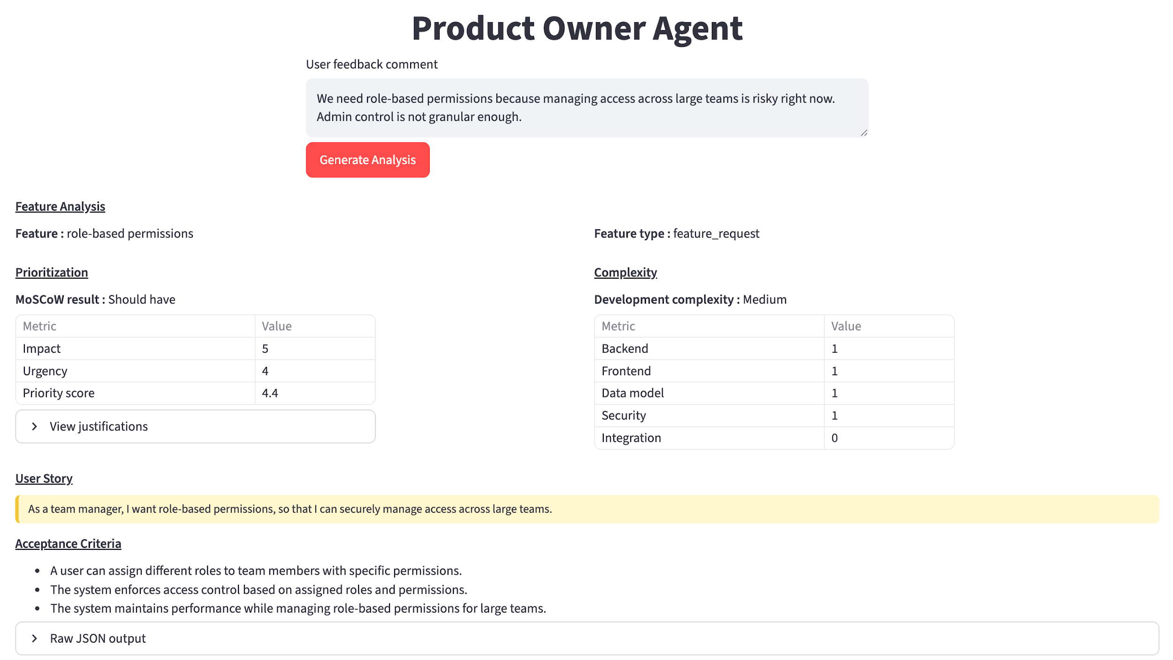
Exemple de résultat
Notes:
Use this as a backup or as the transition after the live demo. Point out that the UI groups the PO decision into analysis, prioritization, complexity, story, and criteria.

Slide 6
Architecture
User feedback -> ProductOwnerAgent -> FeatureExtractor -> FeatureEvaluator -> FeatureScorer -> UserStoryWriter -> ProductOwnerOutput
Choix techniques :
Des agents spécialisés permettent de garder des prompts ciblés
Les schémas Pydantic contraignent les sorties du modèle
Le score de priorité et la complexité sont déterministes
L’interface Streamlit et la CLI partagent la même couche d’orchestration
Notes:
Mention the key formula: priority score = 0.4 impact + 0.6 urgency. MoSCoW categories are derived from score thresholds.

Slide 7
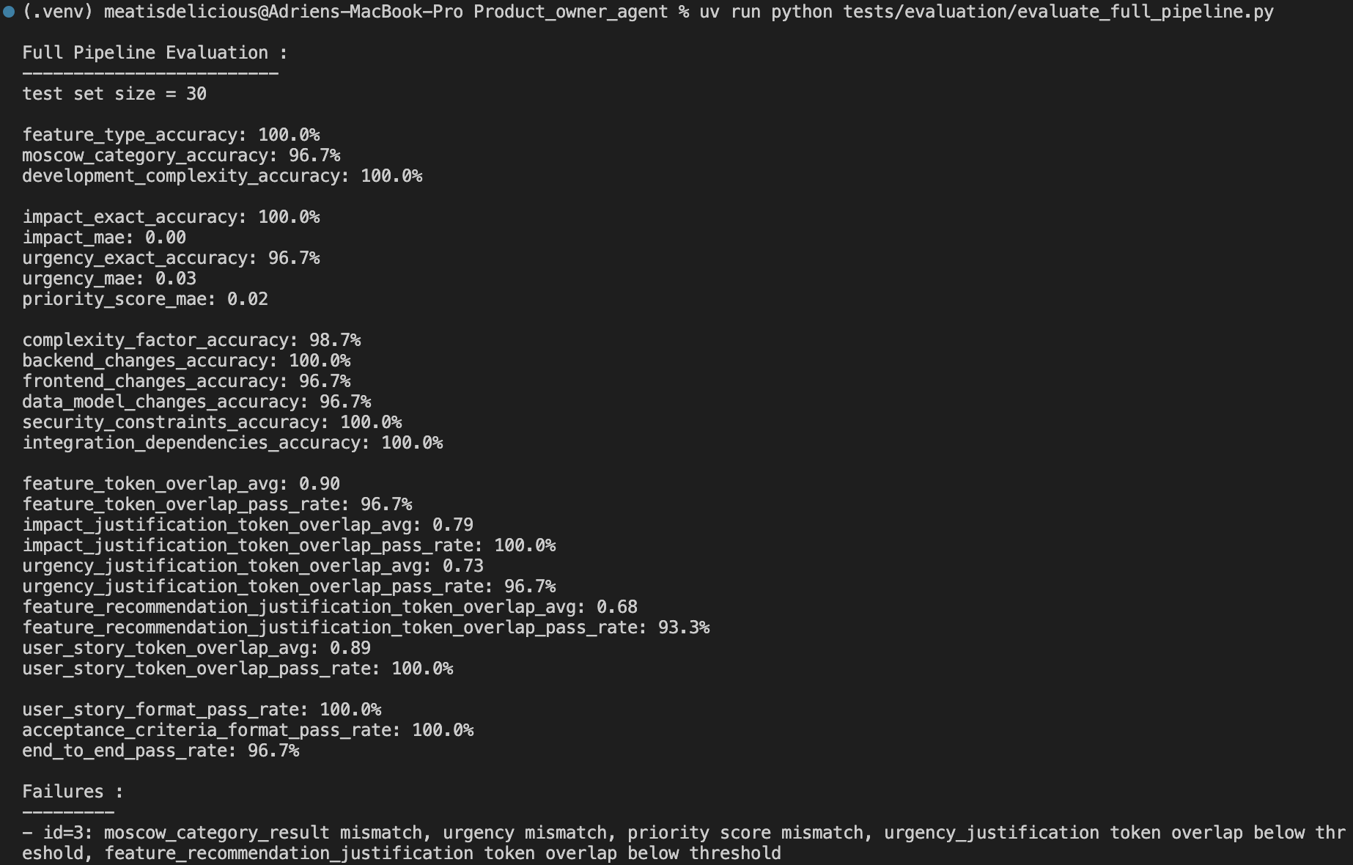
Evaluation et qualité
Controle qualité :
Une évaluation basée sur un dataset “supervisé”
Des calculs déterministes réduisent la variabilité pour les décisions critiques
Notes:
Tie this to the evaluation criteria: technical quality, completeness, business understanding, and user experience.

Slide 8
Défis et prochaines étapes
Défis résolus :
Les retours ambigus sont normalisés en champs structurés
La priorisation subjective devient révisable grâce à des justifications explicites
Les “user stories” générées suivent un format cohérent prêt pour un Product Owner
Prochaines étapes :
Utiliser des données réelles
Gérer les cas limites (feedback ambigu, gestion de multiples fonctionnalités…)
Se connecter à Jira, Linear ou d’autres outils de ticketing
Traiter des lots de messages de retour client plutôt qu’un seul commentaire
Paralléliser les requêtes API LLM
Notes:
Close with the value: faster triage, clearer prioritization, and better backlog quality.

Slide 9
Merci pour votre attention
Notes:
Close with the value: faster triage, clearer prioritization, and better backlog quality.

